Slide 1
45-2
This work is licensed under a Creative Commons Attribution-ShareAlike 4.0 International License.
Please add this statement to all the videos you create.
English Bible quotes are from the World English Bible US, which is in the public domain.
Notes:
Ch
45 Empty Tomb
1. Empty Tomb - Matt 28:1-8, 11-15; Mark 16:1-11; Luke 24:1-11 (Left Top)
2. Mary Magdalene meets Jesus - John 20:1-18 (Right Top)
3. Road to Emmaus - Luke 24:13-35 (Right Bottom)
4. Jesus & Disciples - Matt 28:16-20; Mrk 16:14-19; Luke 24:36-49; John 20:24-31
(Left Bottom)
5. Sea of Galilee - John 21:1-25 (Center)

Slide 2
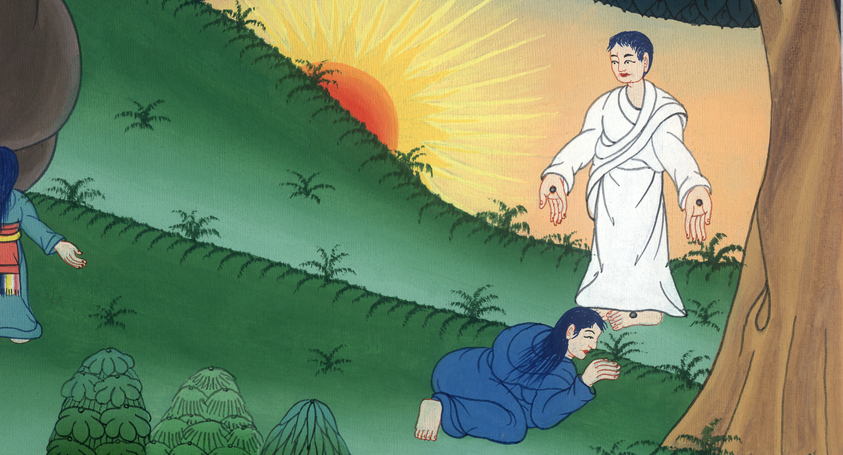
मरियम मगदलीनी यीशु से मिली - यूहन्ना 20:1-18
This work is licensed under a Creative Commons Attribution-ShareAlike 4.0 International License

Slide 3
Mary Magdalene meets Jesus - John 20:1-18
मरियम मगदलीनी यीशु से मिली - यूहन्ना 20:1-18

Slide 4
मरियम मगदलीनी यीशु से मिली - यूहन्ना 20:1-18

Slide 5
John 20
1Early on the first day of the week, while it was still dark, Mary Magdalene went to the tomb and saw that the stone had been removed from the entrance.
यूहन्ना 20
1सप्ताह के पहले दिन मरियम मगदलीनी भोर को अंधेरा रहते ही कब्र पर आई, और पत्थर को कब्र से हटा हुआ देखा।

Slide 6
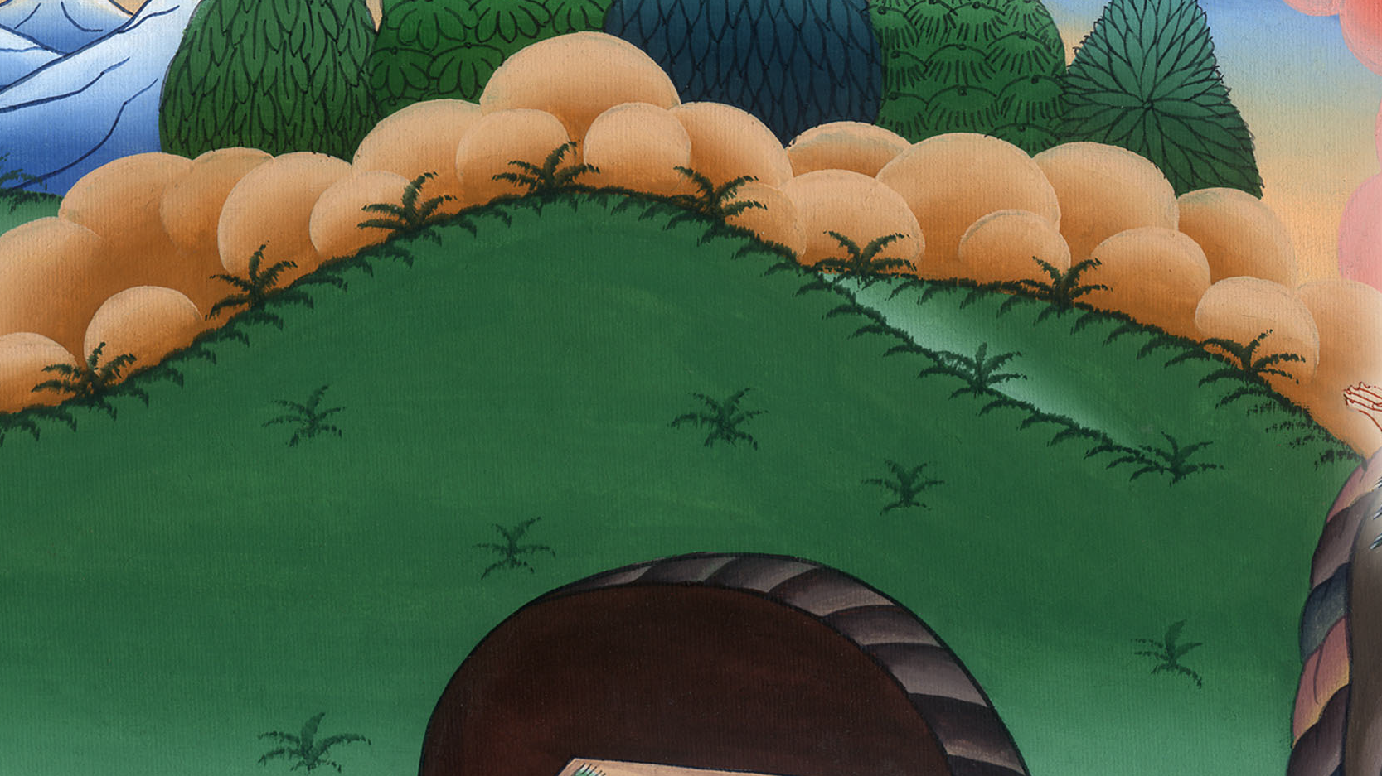
यूहन्ना 20:1

Slide 7
2So she came running to Simon Peter and the other disciple, the one whom Jesus loved. “They have taken the Lord out of the tomb,” she said, “and we do not know where they have put Him!”
2तब वह दौड़ी और शमौन पतरस और उस दूसरे चेले के पास जिससे यीशु प्रेम रखता था आकर कहा, “वे प्रभु को कब्र में से निकाल ले गए हैं; और हम नहीं जानतीं, कि उसे कहाँ रख दिया है।”

Slide 8
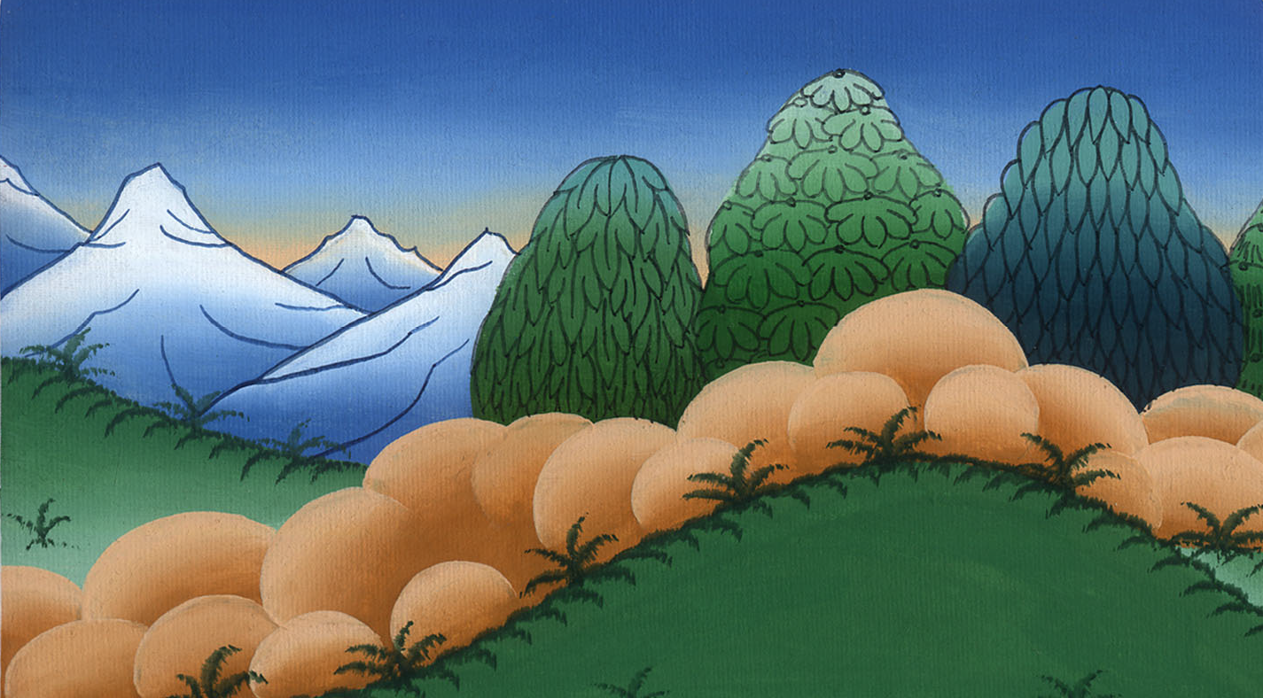
यूहन्ना 20:2

Slide 9
3Then Peter and the other disciple set out for the tomb. 4The two were running together, but the other disciple outran Peter and reached the tomb first.
3तब पतरस और वह दूसरा चेला निकलकर कब्र की ओर चले। 4 और दोनों साथ-साथ दौड़ रहे थे, परन्तु दूसरा चेला पतरस से आगे बढ़कर कब्र पर पहले पहुँचा।

Slide 10
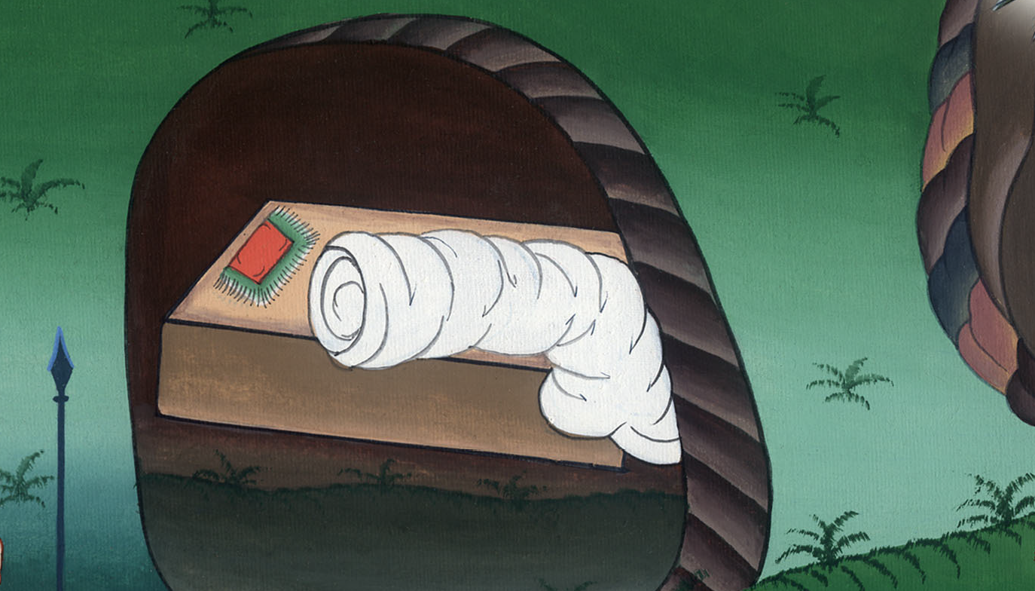
John 20:3,4

Slide 11
5He bent down and looked in at the linen cloths lying there, but he did not go in.
5और झुककर कपड़े पड़े देखे: तो भी वह भीतर न गया।

Slide 12
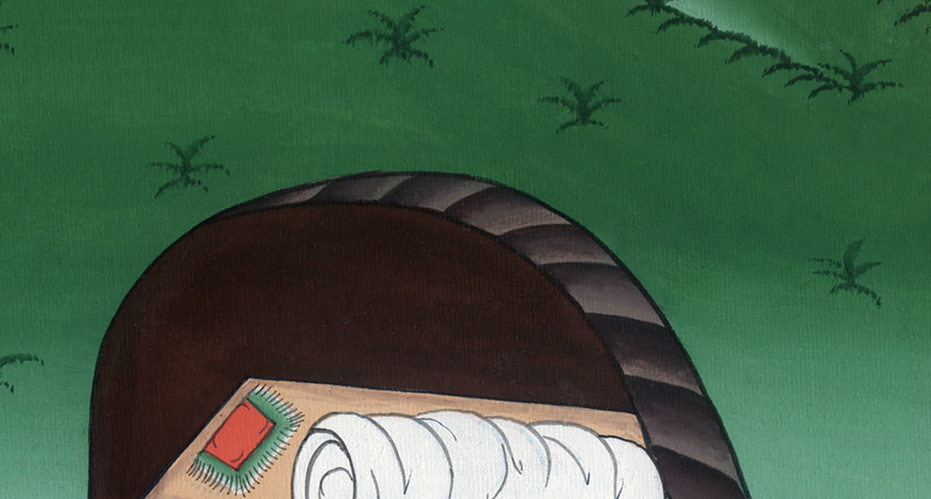
John 20:5

Slide 13
6Simon Peter arrived just after him. He entered the tomb and saw the linen cloths lying there.
6तब शमौन पतरस उसके पीछे-पीछे पहुँचा और कब्र के भीतर गया और कपड़े पड़े देखे।

Slide 14
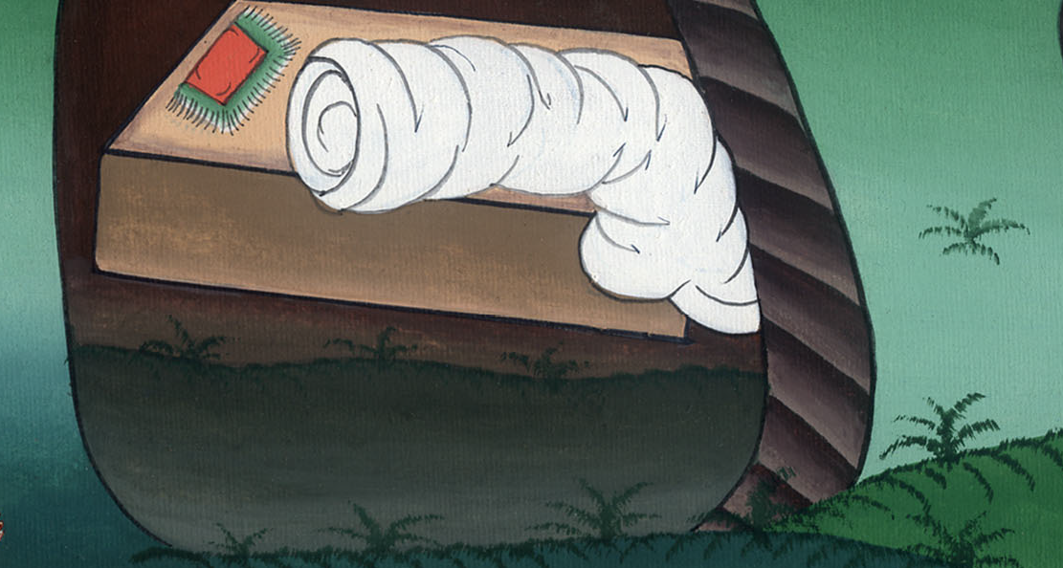
John 20:6

Slide 15
7The cloth that had been around Jesus’ head was rolled up, lying separate from the linen cloths.
7 और वह अँगोछा जो उसके सिर पर बन्धा हुआ था, कपड़ों के साथ पड़ा हुआ नहीं परन्तु अलग एक जगह लपेटा हुआ देखा।

Slide 16
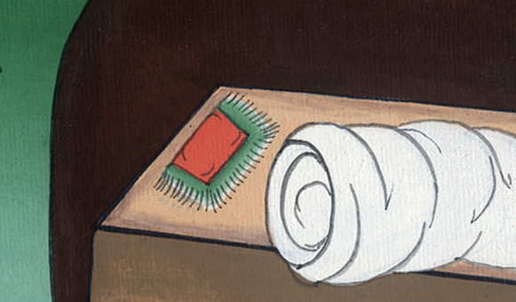
John 20:7

Slide 17
8Then the other disciple, who had reached the tomb first, also went in. And he saw and believed.
8तब दूसरा चेला भी जो कब्र पर पहले पहुँचा था, भीतर गया और देखकर विश्वास किया।

Slide 18
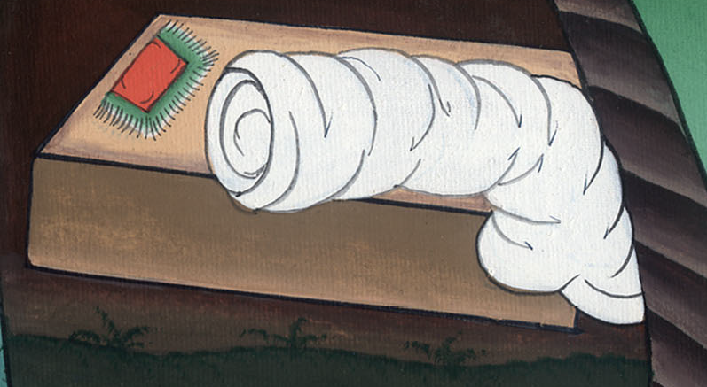
John 20:8

Slide 19
9For they still did not understand from the Scripture that Jesus had to rise from the dead.
10Then the disciples returned to their homes.
9वे तो अब तक पवित्रशास्त्र की वह बात न समझते थे, कि उसे मरे हुओं में से जी उठना होगा। 10 तब ये चेले अपने घर लौट गए।

Slide 20
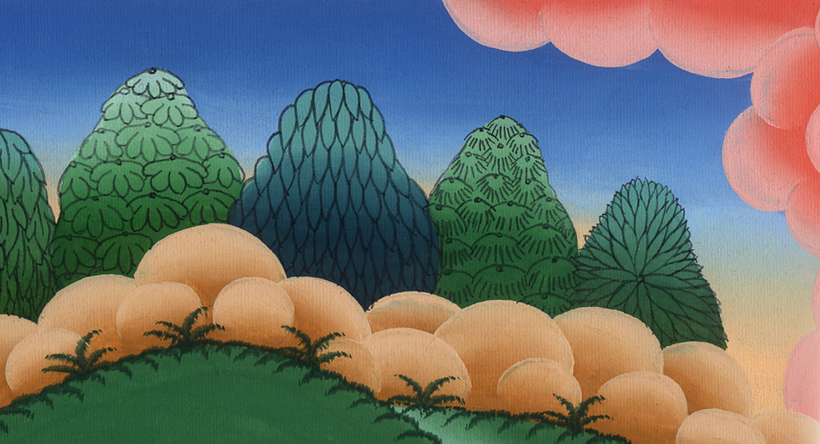
John 20:9,10

Slide 21
11But Mary stood outside the tomb weeping. And as she wept, she bent down to look into the tomb,
11परन्तु मरियम रोती हुई कब्र के पास ही बाहर खड़ी रही और रोते-रोते कब्र की ओर झुककर,

Slide 22
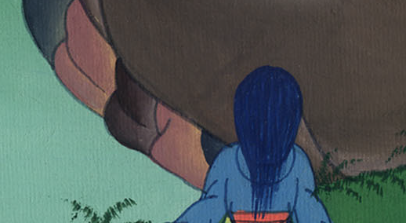
John 20:11

Slide 23
12and she saw two angels in white sitting where the body of Jesus had lain, one at the head and the other at the feet.
12दो स्वर्गदूतों को उज्‍ज्वल कपड़े पहने हुए एक को सिरहाने और दूसरे को पैताने बैठे देखा, जहाँ यीशु का शव पड़ा था।

Slide 24
John 20:12

Slide 25
13“Woman, why are you weeping?” they asked.
“Because they have taken my Lord away,” she said, “and I do not know where they have put Him.”
13उन्होंने उससे कहा, “हे नारी, तू क्यों रोती है?” उसने उनसे कहा, “वे मेरे प्रभु को उठा ले गए और मैं नहीं जानती कि उसे कहाँ रखा है।”

Slide 26
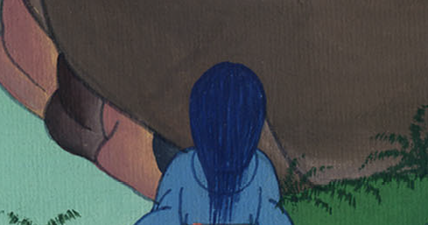
John 20:13

Slide 27
14When she had said this, she turned around and saw Jesus standing there; but she did not recognize that it was Jesus.
14यह कहकर वह पीछे फिरी और यीशु को खड़े देखा और न पहचाना कि यह यीशु हैa।

Slide 28
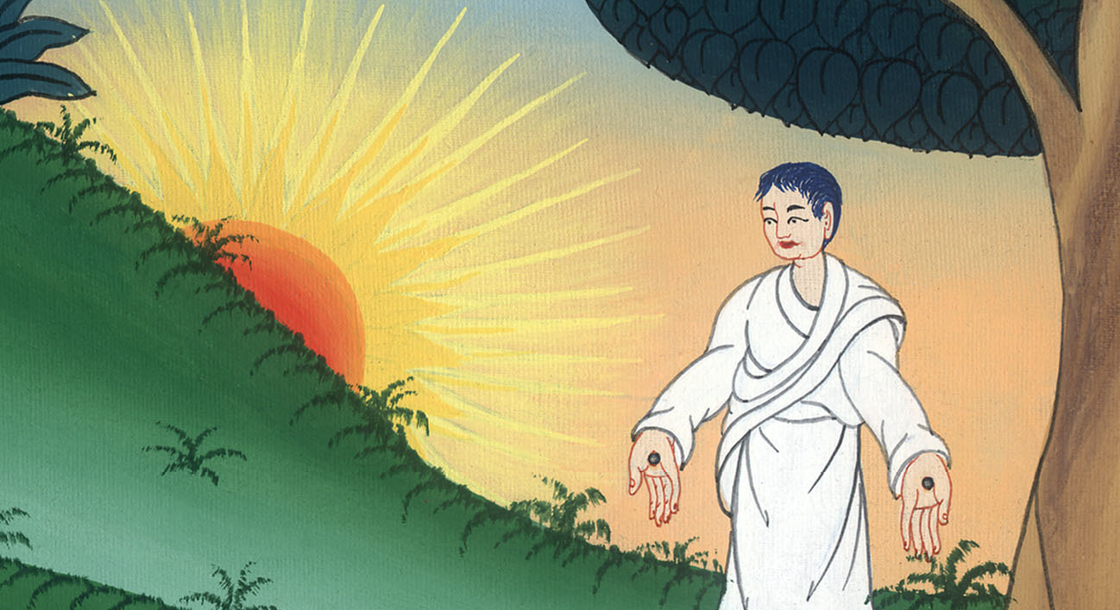
John 20:14

Slide 29
15“Woman, why are you weeping?” Jesus asked. “Whom are you seeking?”
Thinking He was the gardener, she said, “Sir, if you have carried Him off, tell me where you have put Him, and I will get Him.”
15यीशु ने उससे कहा, “हे नारी तू क्यों रोती है? किसको ढूँढ़ती है?” उसने माली समझकर उससे कहा, “हे श्रीमान, यदि तूने उसे उठा लिया है तो मुझसे कह कि उसे कहाँ रखा है और मैं उसे ले जाऊँगी।”

Slide 30
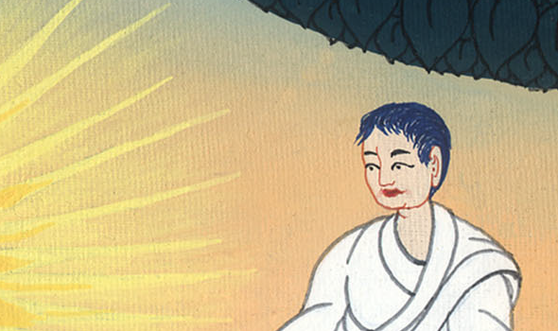
John 20:15

Slide 31
16Jesus said to her, “Mary.”
She turned and said to Him in Hebrew, “Rabboni!” (which means “Teacher”).
16यीशु ने उससे कहा, “मरियम!” उसने पीछे फिरकर उससे इब्रानी में कहा, “रब्बूनीb!” अर्थात् ‘हे गुरु।’

Slide 32
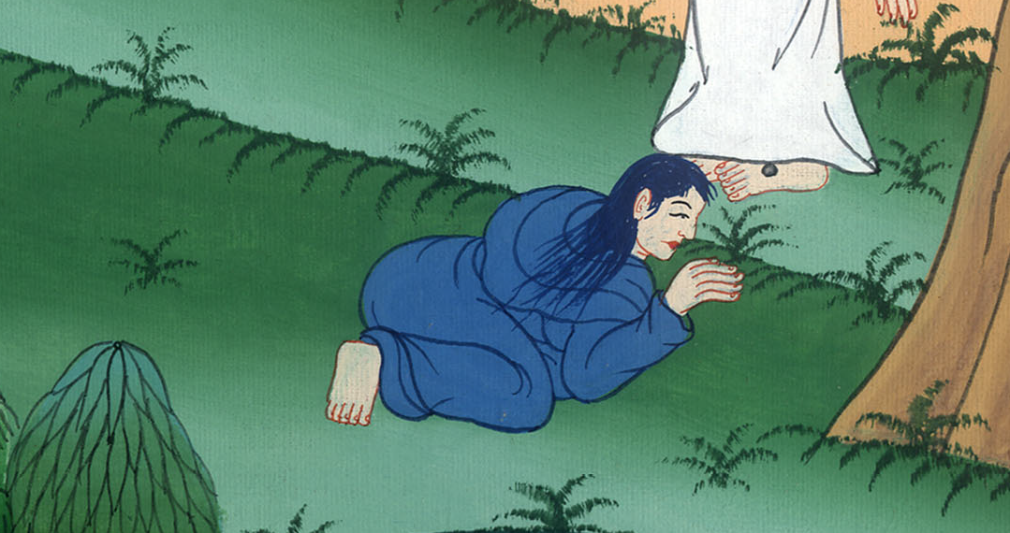
John 20:16

Slide 33
17“Do not cling to Me,” Jesus said, “for I have not yet ascended to the Father. But go and tell My brothers, ‘I am ascending to My Father and your Father, to My God and your God.’”
17यीशु ने उससे कहा, “मुझे मत छू क्योंकि मैं अब तक पिता के पास ऊपर नहीं गया, परन्तु मेरे भाइयों के पास जाकर उनसे कह दे, कि मैं अपने पिता, और तुम्हारे पिता, और अपने परमेश्वर और तुम्हारे परमेश्वर के पास ऊपर जाता हूँ।”

Slide 34
John 20:17

Slide 35
18Mary Magdalene went and announced to the disciples, “I have seen the Lord!” And she told them what He had said to her.
18मरियम मगदलीनी ने जाकर चेलों को बताया, “मैंने प्रभु को देखा और उसने मुझसे बातें कहीं।”

Slide 36
John 20:18

